Slide 1

PROYECTO DE CIENCIA DE DATOS
Predicción de Retrasos
de Vuelos
Clasificación de retrasos y estimación de minutos exactos
con Machine Learning, desde el dato crudo hasta un dashboard en vivo
Dataset: 2015 Flight Delays and Cancellations (Kaggle, usdot/flight-delays)
Notes:
Bienvenida. Presentamos un proyecto completo de ciencia de datos sobre retrasos de vuelos: desde la limpieza de datos hasta un dashboard en producción. El objetivo es doble: predecir si un vuelo se retrasara mas de 15 minutos, y como extension, estimar los minutos exactos de retraso.

Slide 2


El Problema y el Objetivo
39.1%
Los retrasos son costosos e impredecibles para pasajeros, aerolíneas y aeropuertos.
de los vuelos analizados salieron
con más de 15 minutos de retraso
73.4% tasa de retraso a las 19:00 — la peor hora
67.5% tasa de retraso de la peor aerolínea
Objetivo: predecir, antes de que el vuelo despegue, (1) si se retrasará más de 15 minutos, y (2) cuántos minutos exactos — usando solo información disponible al reservar (aerolínea, ruta, fecha, hora).
Predicción de Retrasos de Vuelos
2
Notes:
El problema: los retrasos cuestan tiempo y dinero, y son dificiles de anticipar. Nuestro objetivo es predecir el retraso usando solo informacion disponible antes del despegue -- nada de datos que solo se conocen despues. En nuestros datos, casi 4 de cada 10 vuelos se retrasan mas de 15 minutos, con picos claros segun la hora y la aerolinea.

Slide 3





Cómo lo Hicimos: el Notebook
Un Jupyter Notebook reproducible en Google Colab, organizado en 5 etapas (9 tareas en total)
1. Datos
2. EDA
3. Variables
4. Modelos
5. Insights
Comprensión y limpieza: duplicados, cancelados, fechas/horas, outliers
Patrones de retraso por aerolínea, aeropuerto, mes y hora
Variables temporales, de ruta e históricas — sin data leakage
Clasificación (3 modelos) + regresión bonus, evaluación completa
Interpretación y recomendaciones de negocio
Predicción de Retrasos de Vuelos
3
Notes:
El notebook sigue 9 tareas agrupadas en 5 etapas: primero entendemos y limpiamos los datos -- excluyendo explicitamente variables que solo se conocen despues del despegue, para evitar fuga de informacion. Luego exploramos patrones, construimos variables, entrenamos los modelos, y cerramos con interpretacion y recomendaciones.

Slide 4
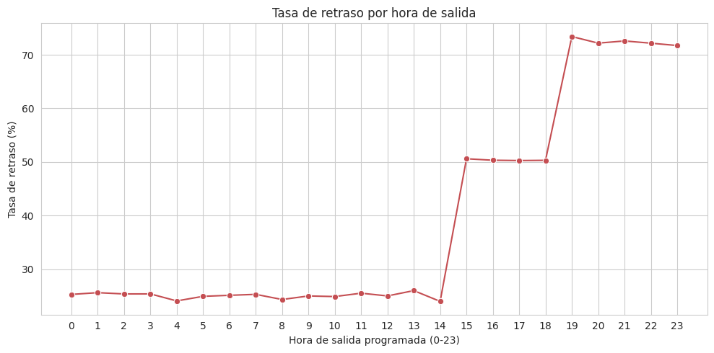
Hallazgos del Análisis Exploratorio
Los retrasos se acumulan a lo largo del día: la tasa sube de forma constante desde la mañana hasta la noche.
19:00 es la hora más crítica, con 73.4% de tasa de retraso.
Agosto (temporada alta) es el mes con mayor tasa de retraso: 53.7%.
American Airlines Inc. tiene la mayor tasa de retraso entre aerolíneas (67.5%); Southwest, la menor.
Tasa de retraso por hora de salida programada
Predicción de Retrasos de Vuelos
4
Notes:
Este es uno de los hallazgos mas claros del analisis exploratorio: el retraso no es aleatorio, se acumula durante el dia operativo. Un vuelo retrasado en la mañana provoca retrasos en cascada en las rotaciones siguientes de la misma aeronave y tripulacion, por eso la tasa de retraso casi se triplica entre la mañana y las 19:00.

Slide 5
Modelos de Clasificación: Resultados
¿Se retrasará el vuelo más de 15 minutos? — 3 modelos comparados sobre el mismo conjunto de prueba
MEJOR MODELO
Random
Forest
0.811
ROC-AUC
73.9%
68.6%
Por qué importa ROC-AUC: con ~39% de vuelos retrasados, accuracy sola puede ser engañosa. ROC-AUC mide qué tan bien el modelo distingue vuelos retrasados de los que no, en todos los umbrales posibles.
Accuracy
F1-score
Predicción de Retrasos de Vuelos
5
Notes:
Comparamos Logistic Regression, Random Forest y XGBoost. Random Forest gano por un margen muy estrecho sobre XGBoost (0.811 vs 0.810 de ROC-AUC), ambos claramente por encima de la regresion logistica. Usamos class_weight balanceado porque la clase de vuelos retrasados es minoritaria, y por eso reportamos ROC-AUC y F1 ademas de accuracy.

Slide 6
Qué Importa, y el Bonus de Regresión
Variables más influyentes (permutation importance)
BONUS
Regresión: minutos
exactos de retraso
Más allá de sí/no, XGBoost Regressor estima cuántos minutos exactos se retrasará un vuelo.
0.413
9.76 min
R²
MAE
El error moderado refleja lo ruidoso que es el retraso exacto (clima puntual, eventos operativos no capturados en los datos).
Predicción de Retrasos de Vuelos
6
Notes:
La hora de salida es, por mucho, la variable mas importante -- mas que el aeropuerto o la distancia. Esto confirma el patron de acumulacion de retrasos que vimos en el EDA. Como bonus, tambien entrenamos modelos de regresion para estimar minutos exactos de retraso, no solo si se retrasa o no; el R2 es moderado porque el retraso exacto depende de factores ruidosos que no estan en estos datos, como el clima puntual del dia.

Slide 7



De Notebook a Producto: el Dashboard
Aplicación interactiva en Streamlit, desplegada en Hugging Face Spaces — 4 páginas
Overview
EDA
Resumen del dataset y del proyecto: tasa de retraso global, aerolíneas y aeropuertos cubiertos.
Gráficas interactivas con filtros por aerolínea y mes — explora los mismos patrones del notebook en vivo.
Predictor
Model Performance
Ingresa aerolínea, ruta, fecha y hora de un vuelo, y obtén la predicción de retraso en tiempo real.
Tablas comparativas de los 3 modelos e importancia de variables.
huggingface.co/spaces/osky9/Predicting-Flight-Delays
Predicción de Retrasos de Vuelos
7
Notes:
Todo el trabajo del notebook se empaqueto en un dashboard interactivo, desplegado publicamente en Hugging Face Spaces. Tiene 4 paginas: Overview con el resumen, EDA con graficas filtrables, un Predictor donde se puede ingresar un vuelo hipotetico y ver la prediccion al instante, y Model Performance con las metricas de los modelos.

Slide 8



Recomendaciones y Próximos Pasos
Aerolíneas
Aeropuertos
Viajeros
Ampliar holguras en vuelos de tarde/noche y revisar turnaround en meses pico.
Reforzar personal en horas y meses de mayor tasa de retraso.
Preferir vuelos matutinos y directos al reservar.
Próximos pasos
Recursos
Validar las cifras corriendo el pipeline sobre el dataset real completo (~5.8M vuelos) — esta corrida usó datos sintéticos por restricciones de tiempo.
Incorporar datos de clima y explorar SHAP para interpretación más granular.
Dashboard: huggingface.co/spaces/osky9/Predicting-Flight-Delays
Dataset: kaggle.com/datasets/usdot/flight-delays
Gracias
Notes:
Para cerrar: las recomendaciones se dirigen a tres audiencias distintas -- aerolineas, aeropuertos y viajeros -- cada una con una accion concreta. El siguiente paso mas importante es validar estas cifras con el dataset real completo, ya que esta corrida fue sobre datos sinteticos por restricciones de tiempo. Gracias.

